Slide 1
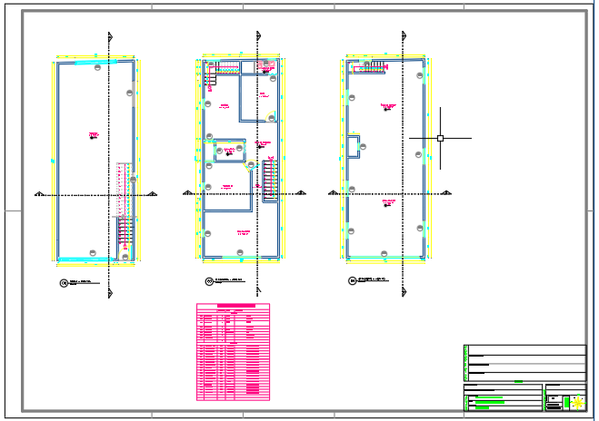
Projeto Arquitetônico

Slide 2
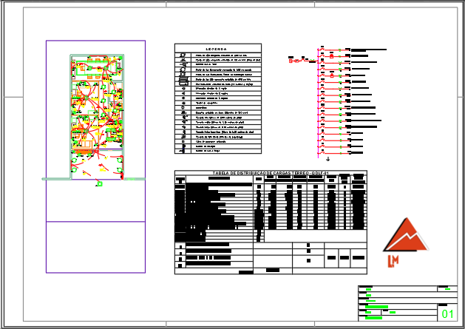
Projeto Elétrico
Projeto Elétrico: Life

Slide 3
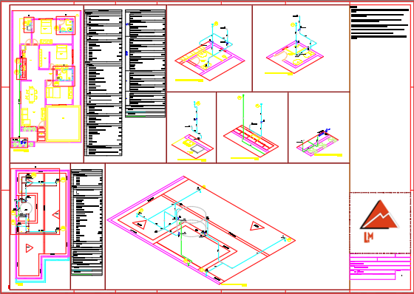
Projeto Hidrossanitário
Projeto Residencial

Slide 4
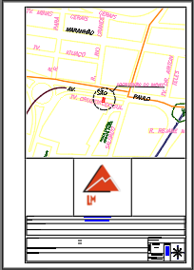
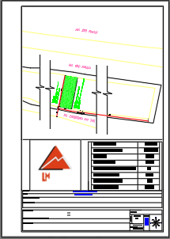
Levantamento Cadastral
Incluem:
1- ART
2- Planta baixa
3- Planta de Situação
4- Planta de Localização
5- Memorial Descritivo

Slide 5
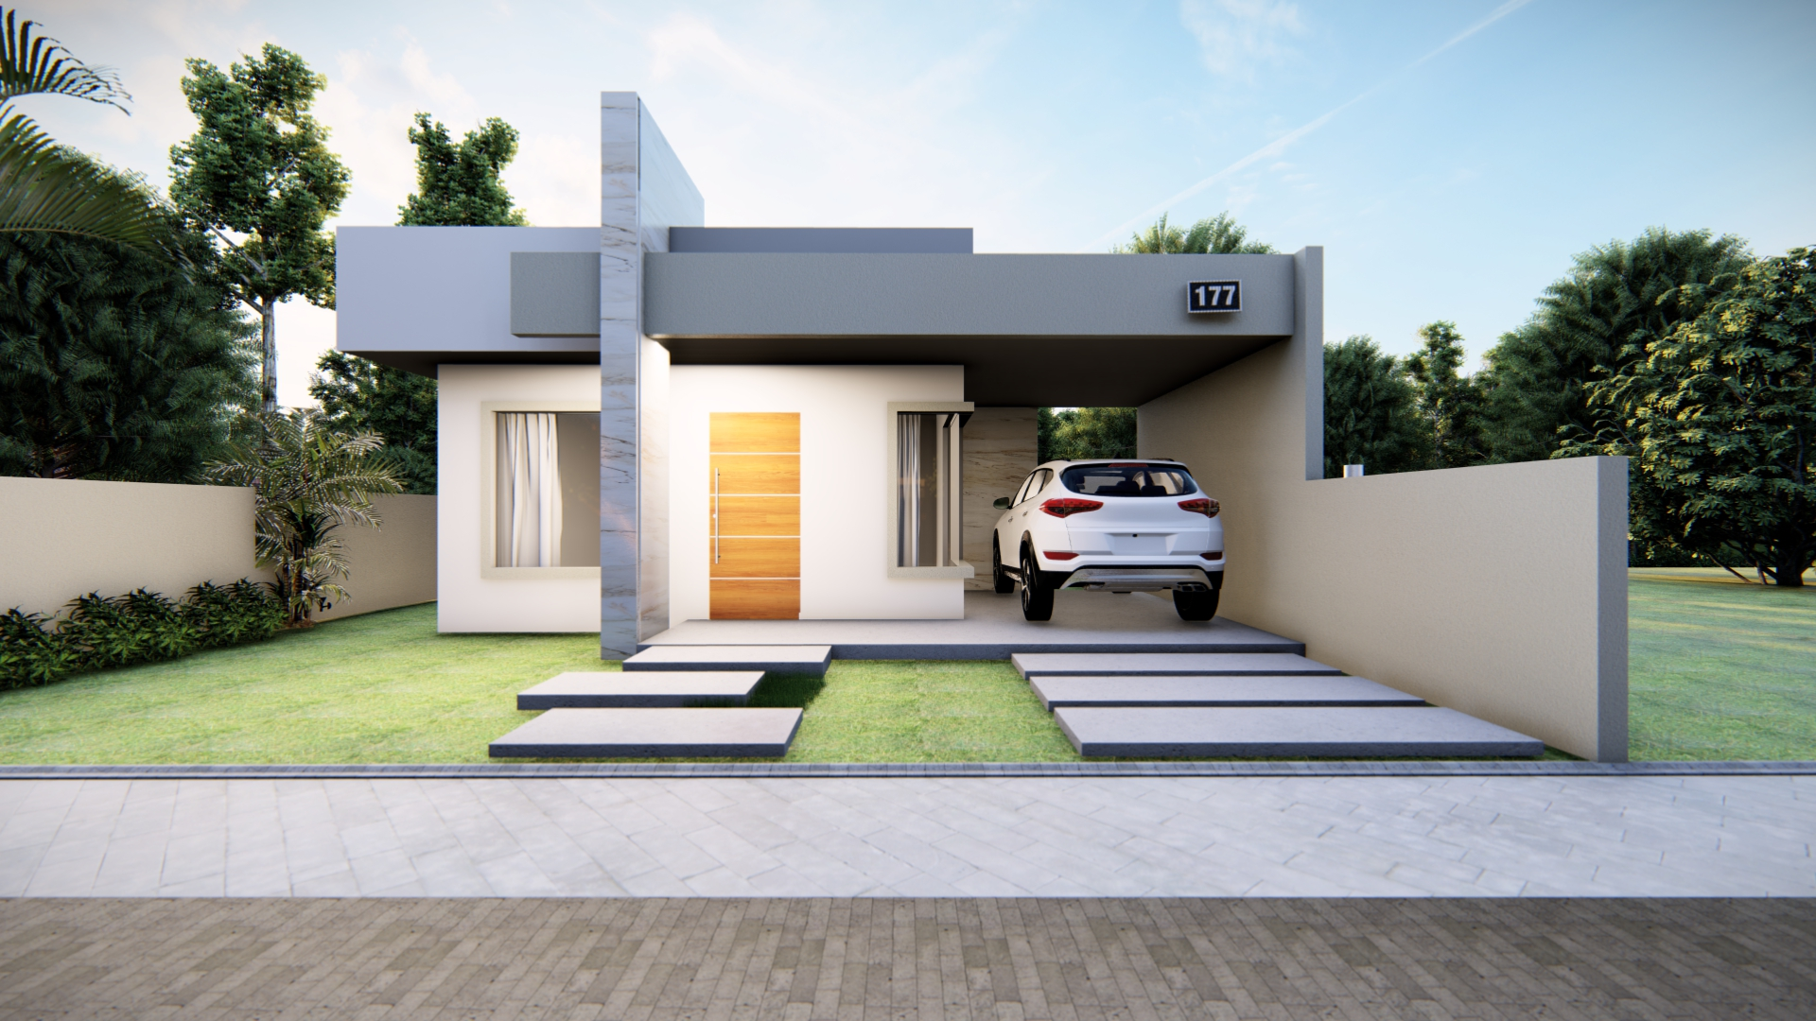
Fachada | Térreo 177

Slide 6
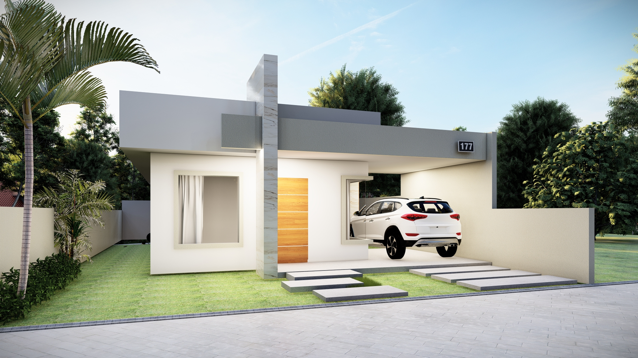
Interiores
Fachada | Térreo 177

Slide 7
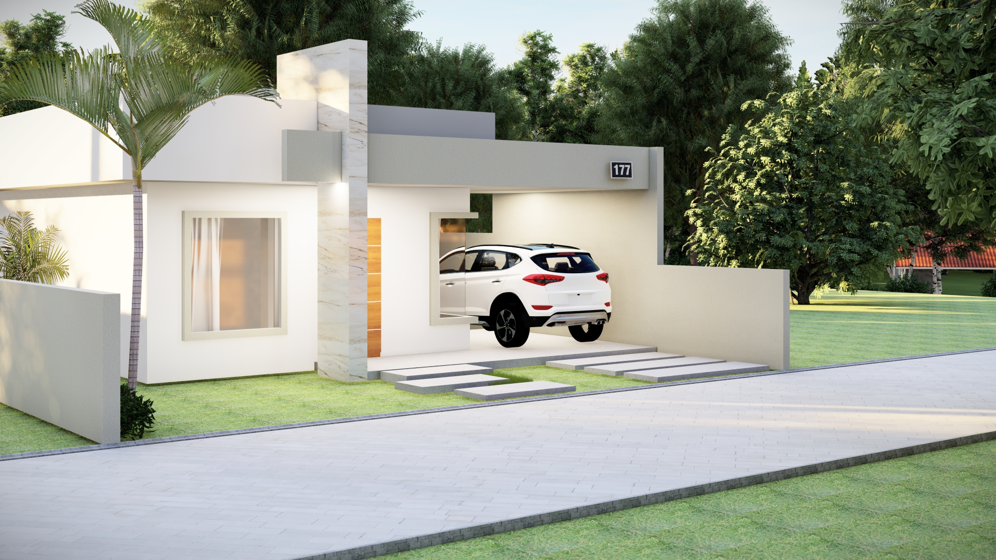
Fachada | Térreo 177

Slide 8
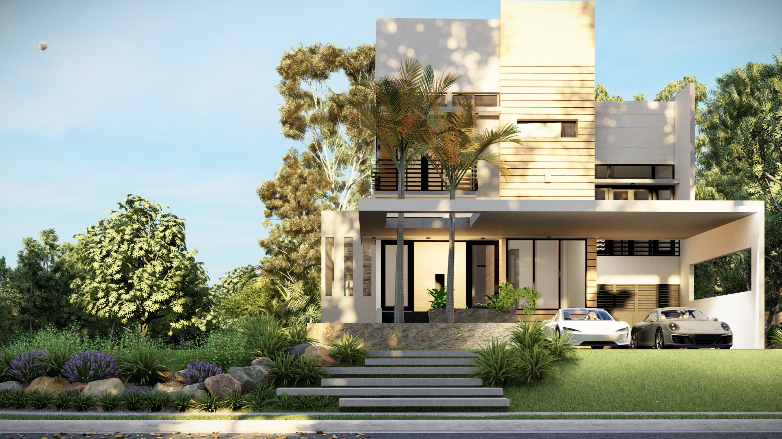
Fachada |Duplex W 22

Slide 9
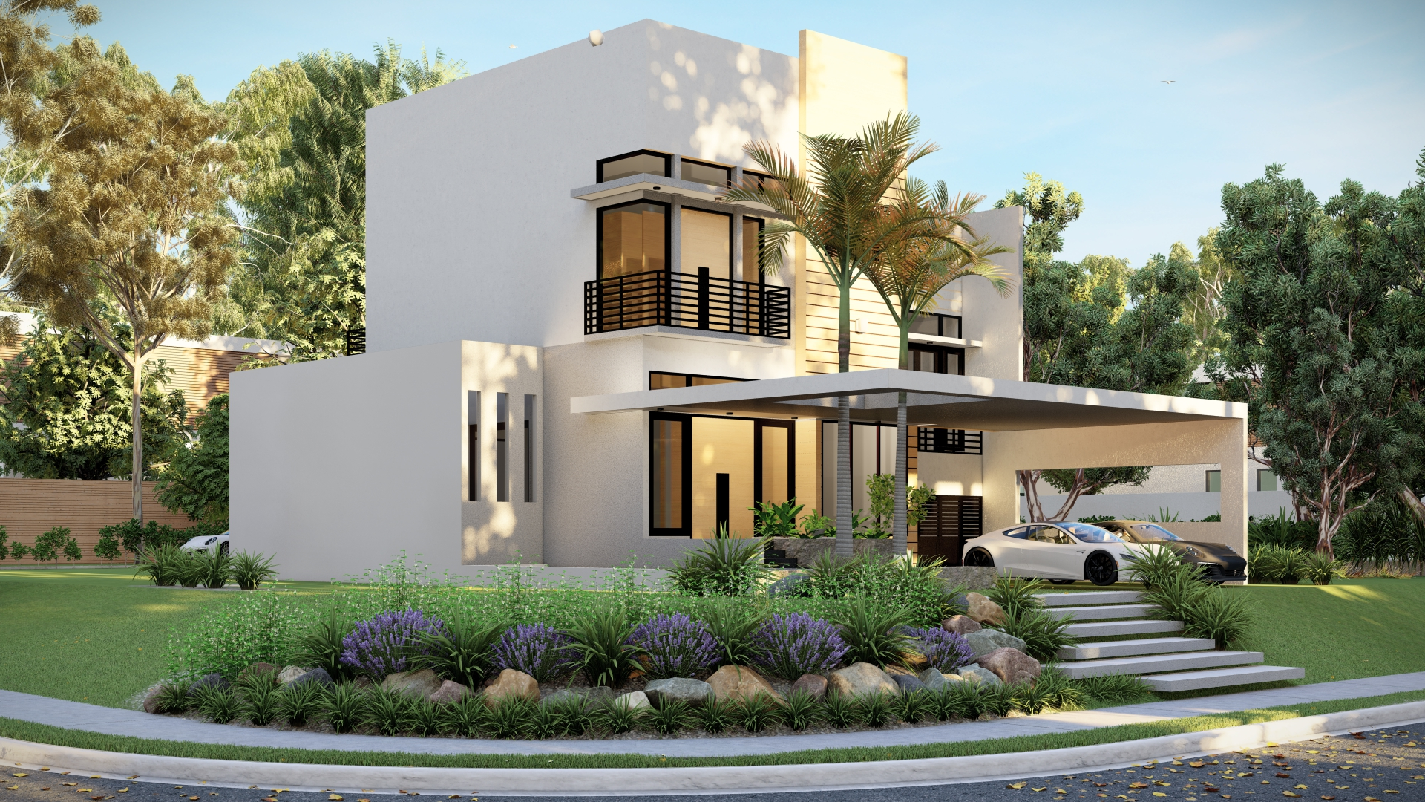
Fachada |Duplex W 22

Slide 10
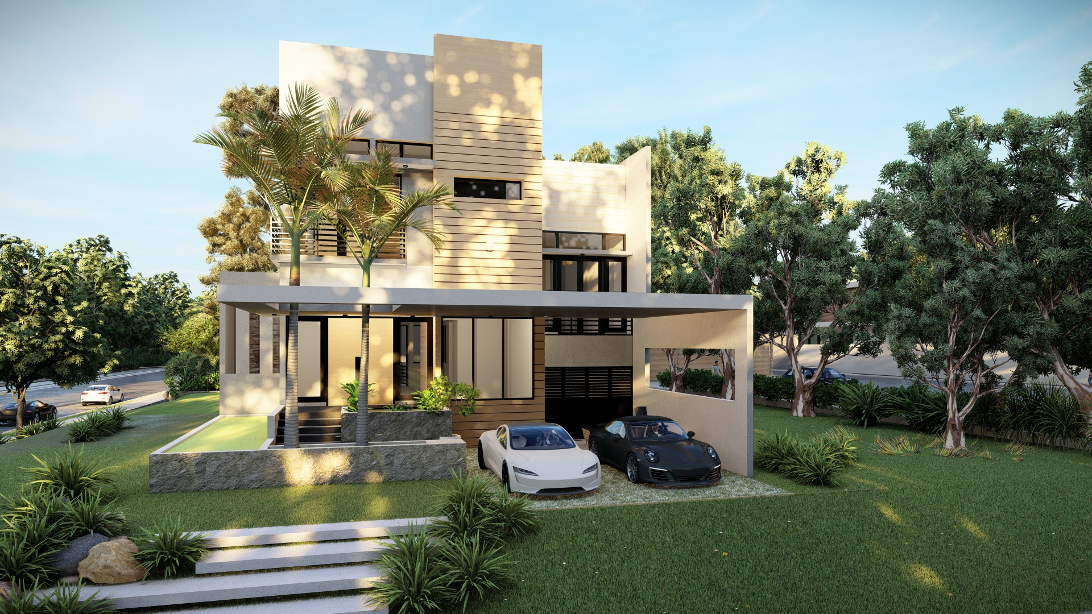
Fachada |Duplex W 22

Slide 11
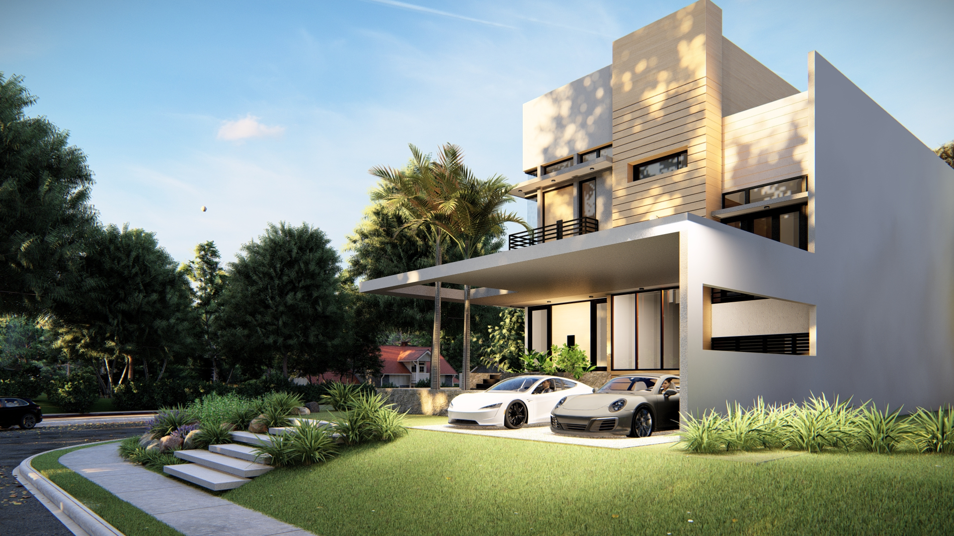
Fachada |Duplex W 22

Slide 12
Fachada |Duplex W 22

Slide 13
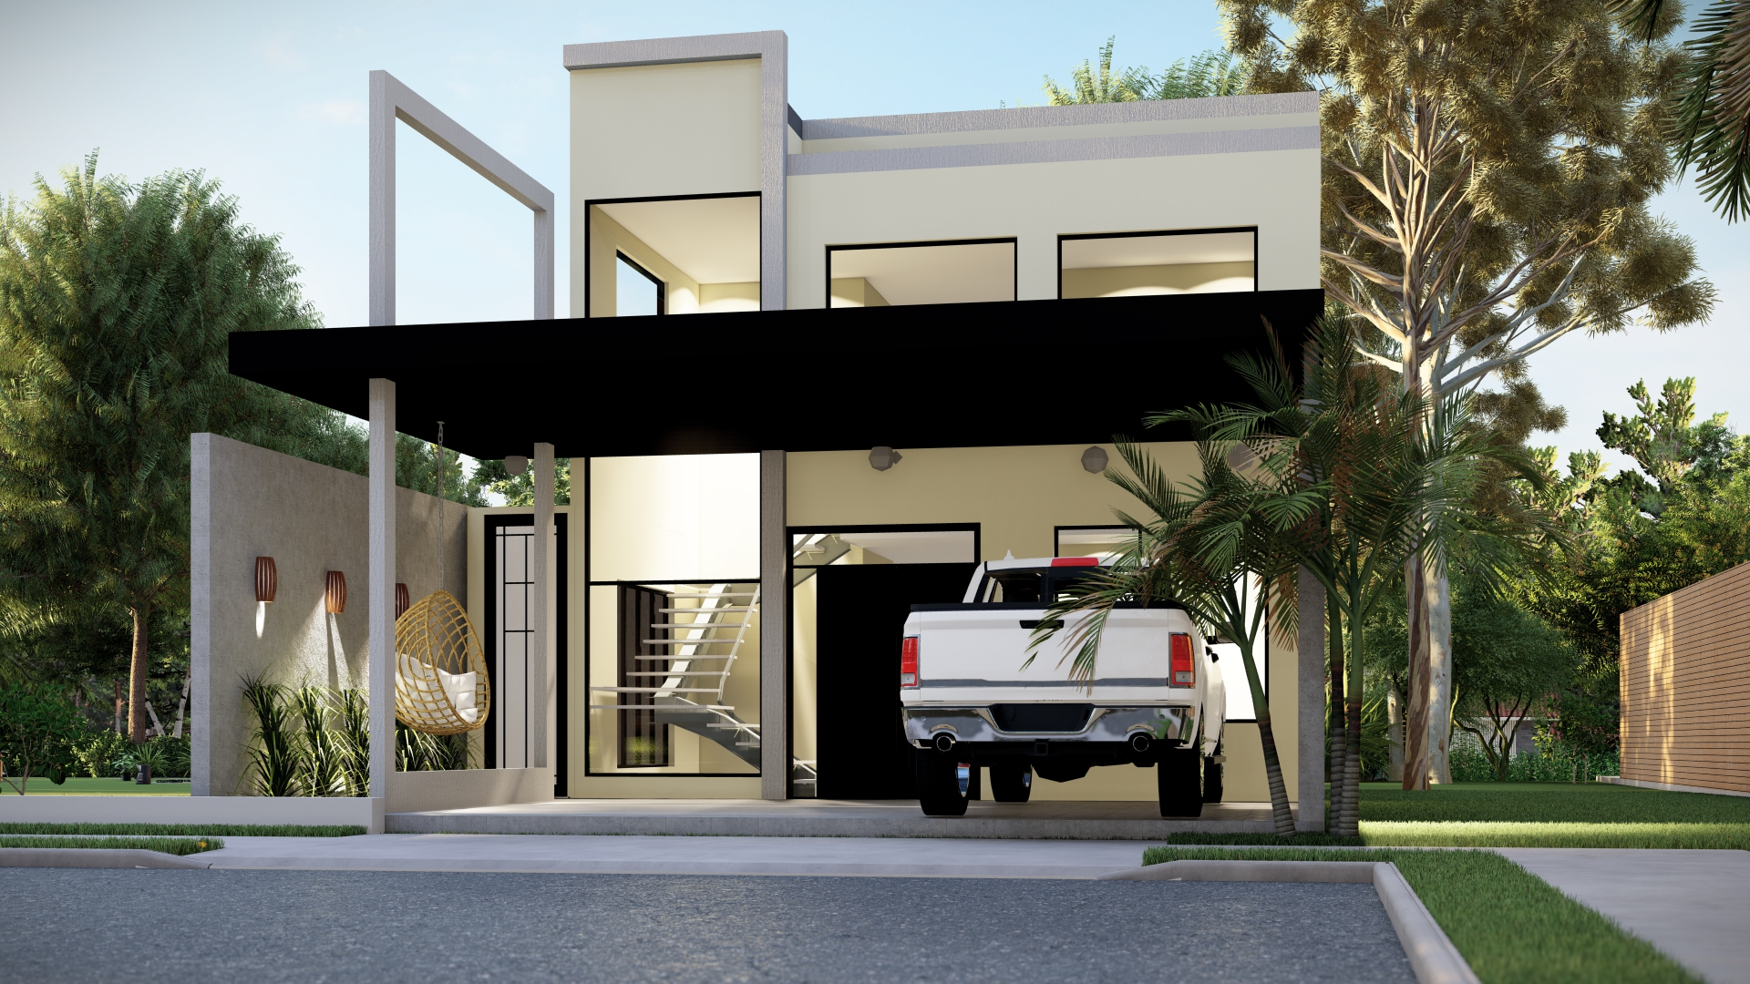
Fachada |Residencial J.S

Slide 14
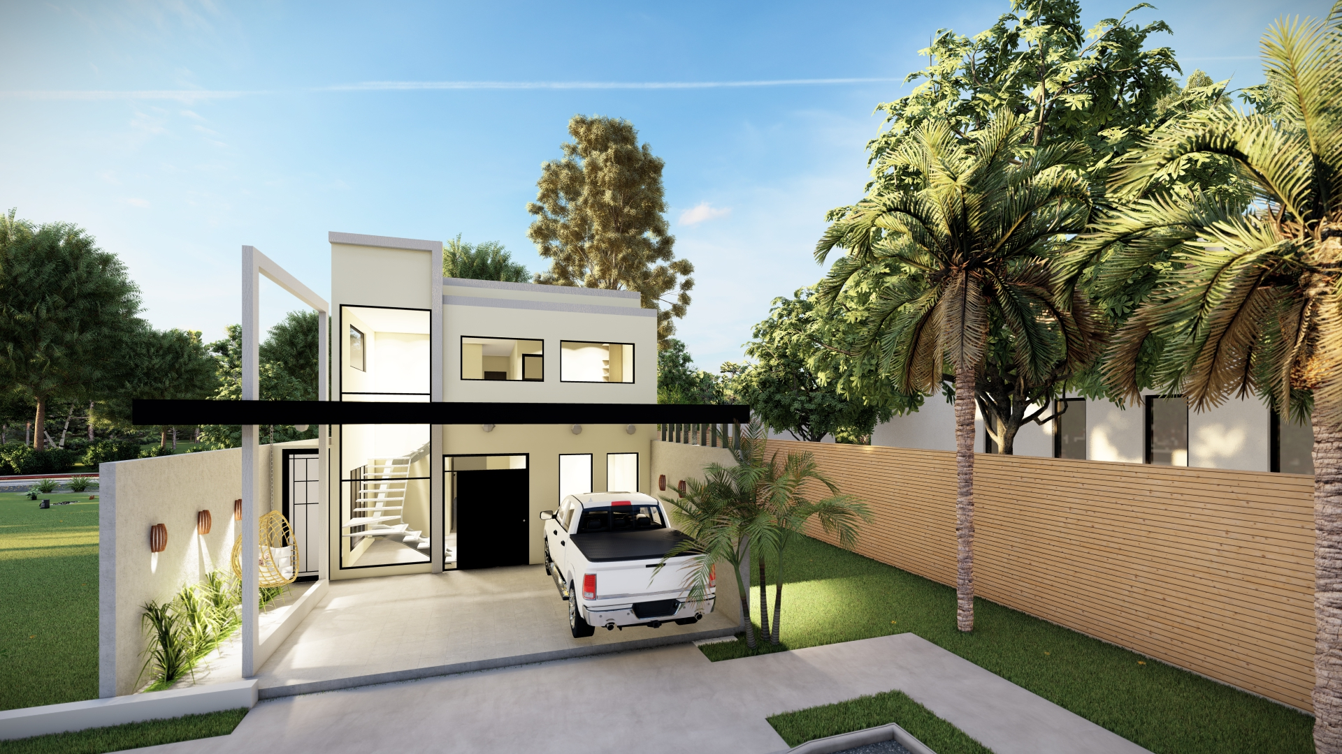
Fachada |Residencial J.S

Slide 15
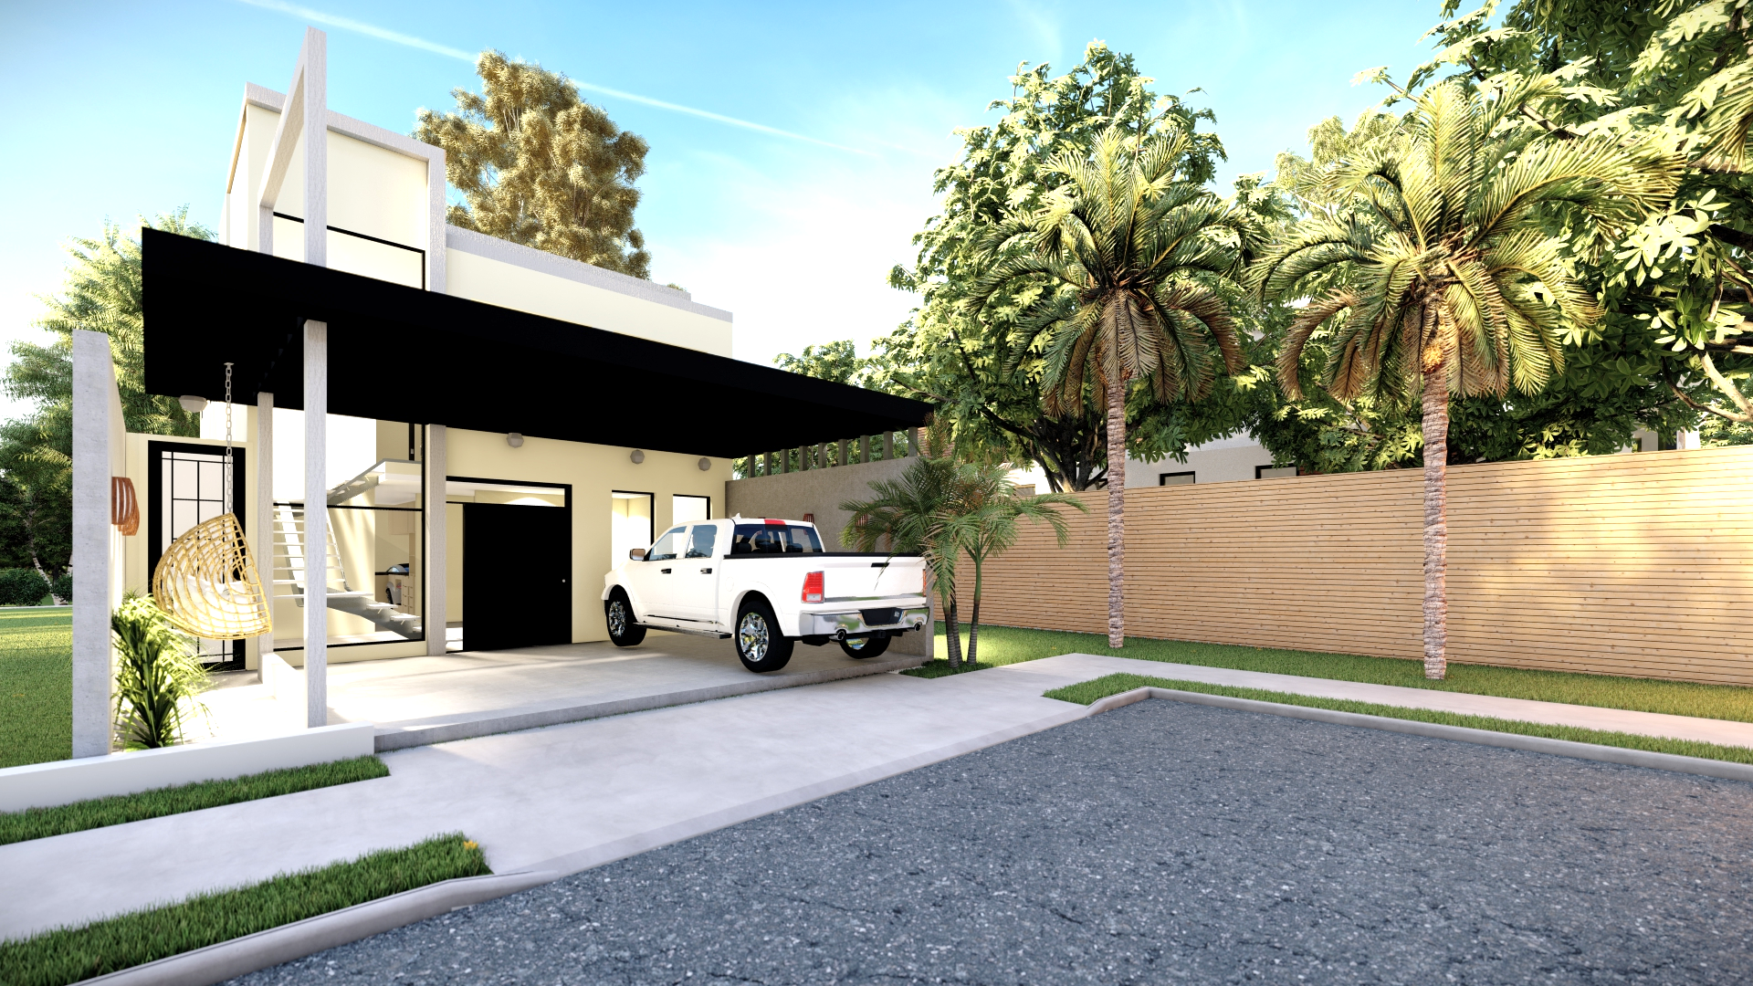
Fachada |Residencial J.S

Slide 16
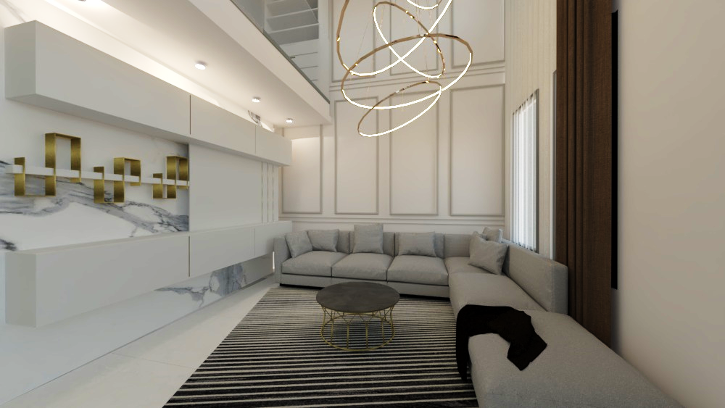
Interior |Residencial J.S
LIVING

Slide 17
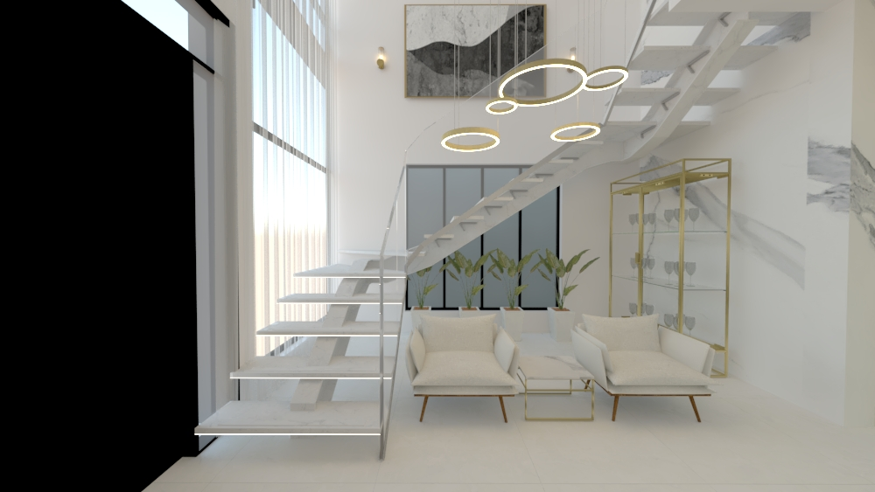
Interior |Residencial J.S
LIVING

Slide 18
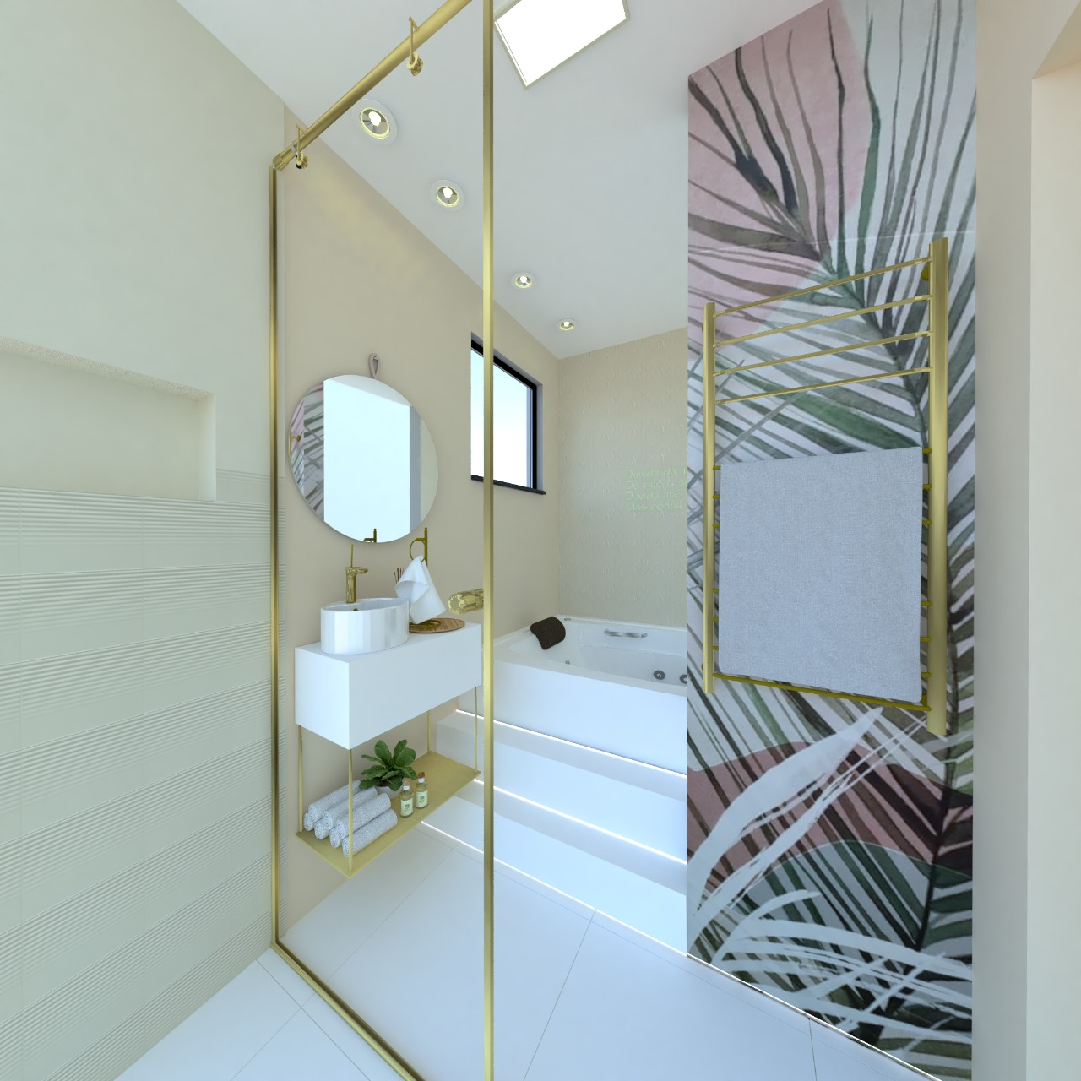
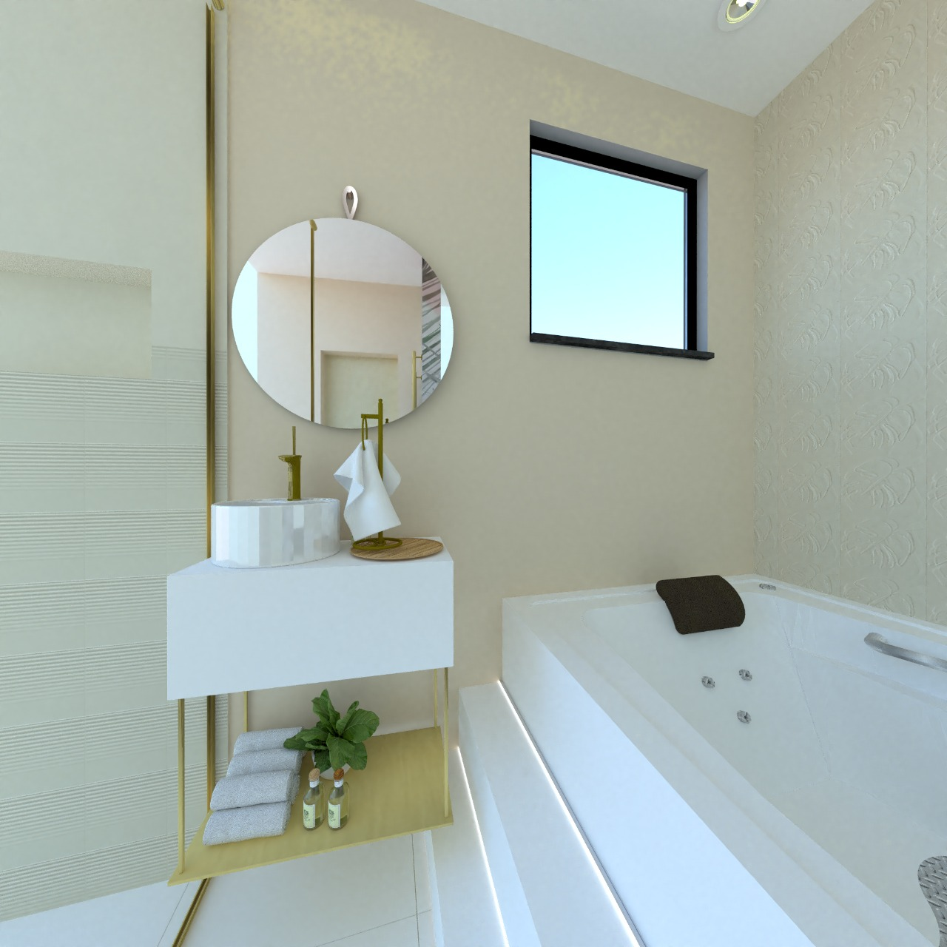
Interior |Residencial J.S
SUITE

Slide 19
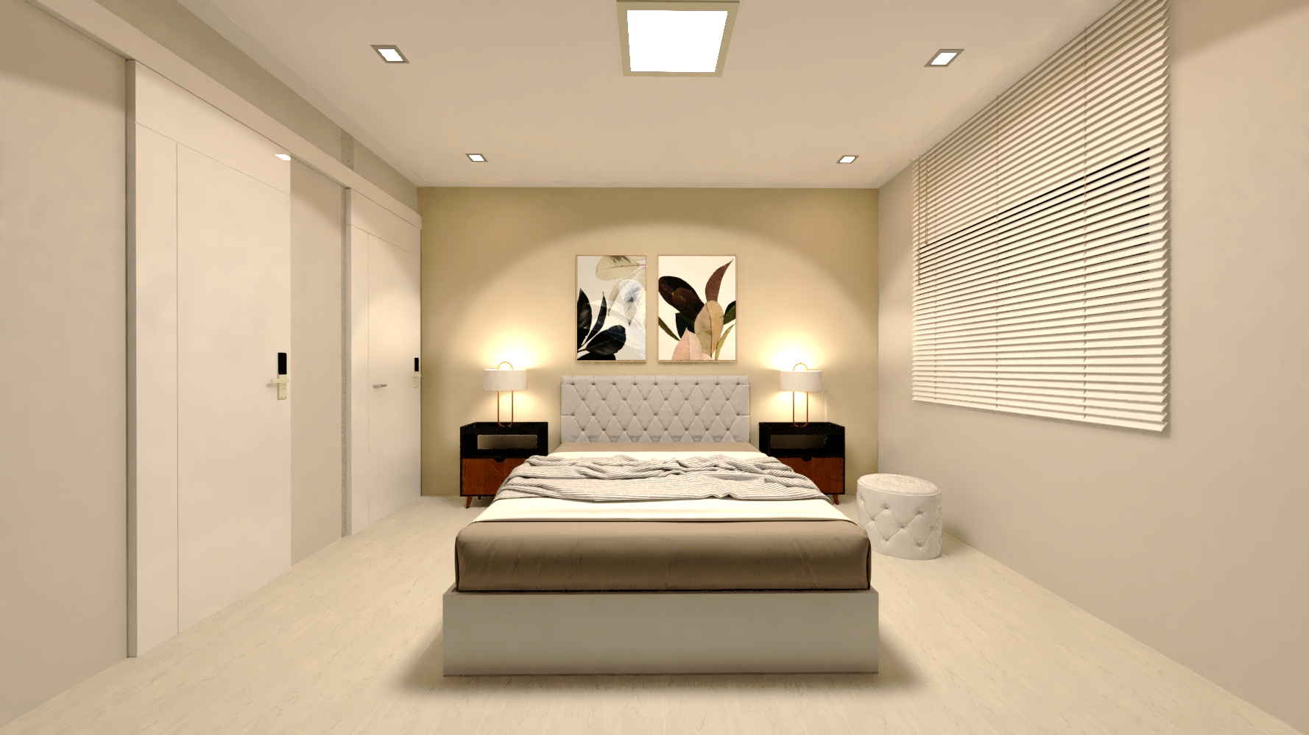
Interior |Residencial J.S
SUITE

Slide 20
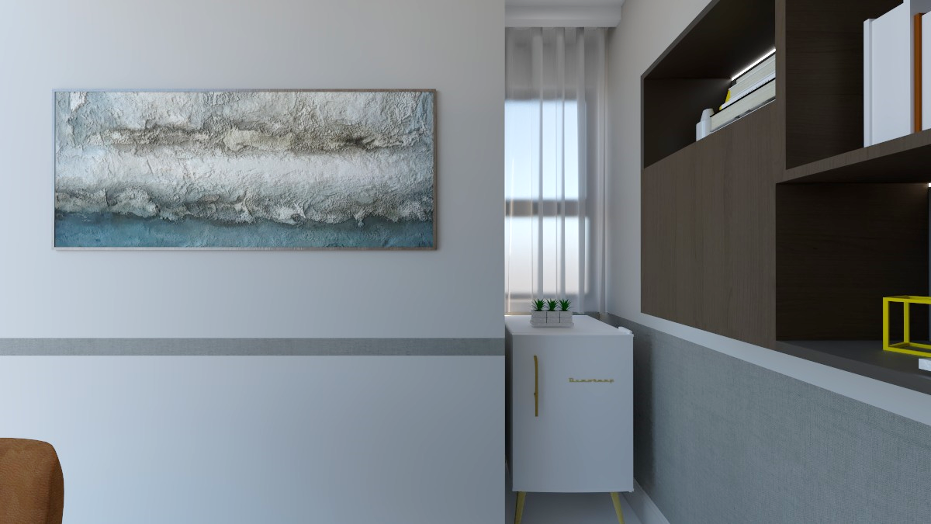
Interior |Residencial J.S
ESCRITÓRIO J.

Slide 21
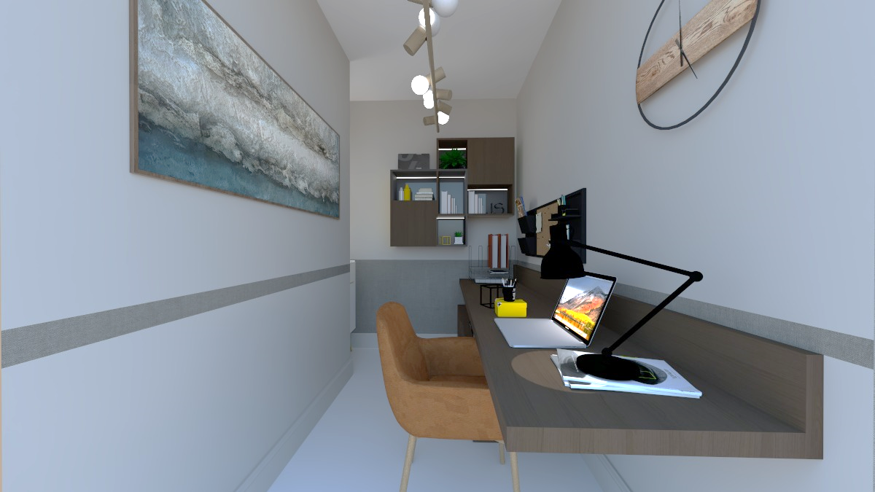
Interior |Residencial J.S
ESCRITÓRIO J.

Slide 22
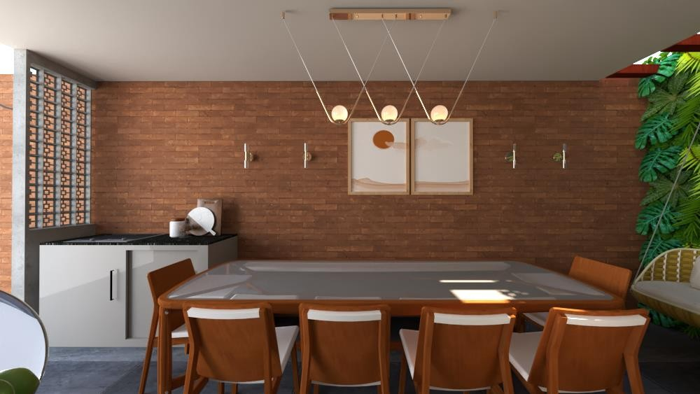
Interior |Residencial J.S
GOURMET

Slide 23
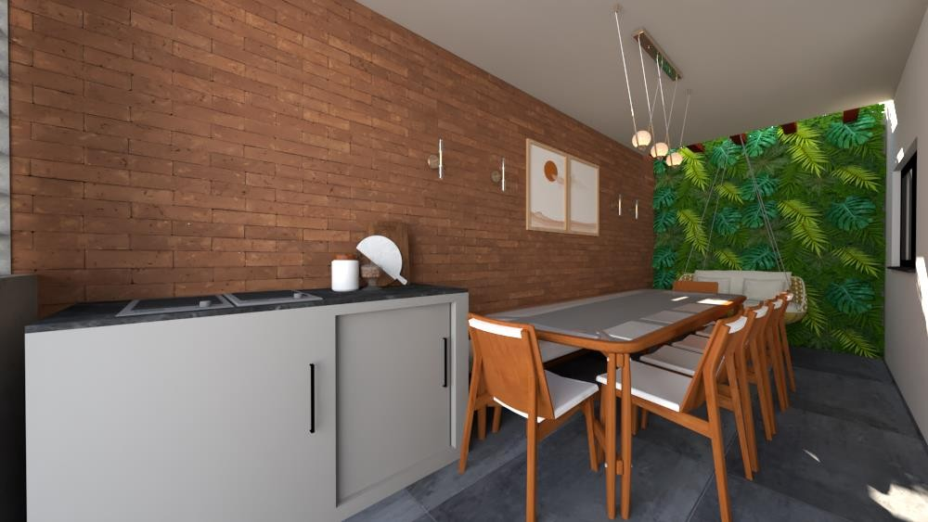
Interior |Residencial J.S
GOURMET

Slide 24
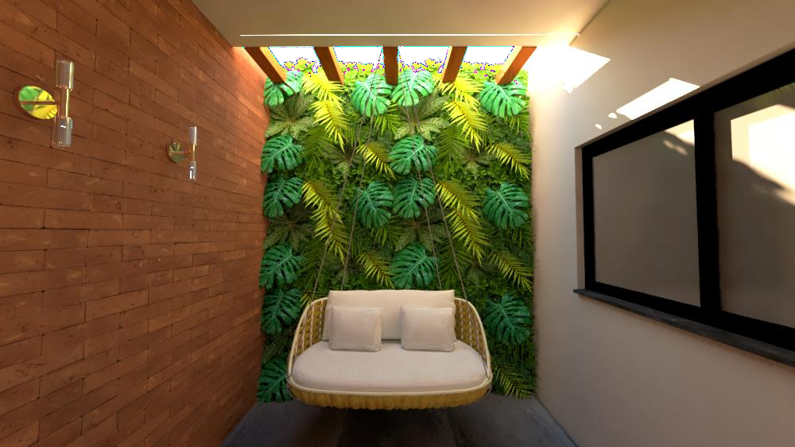
Interior |Residencial J.S
GOURMET

Slide 25
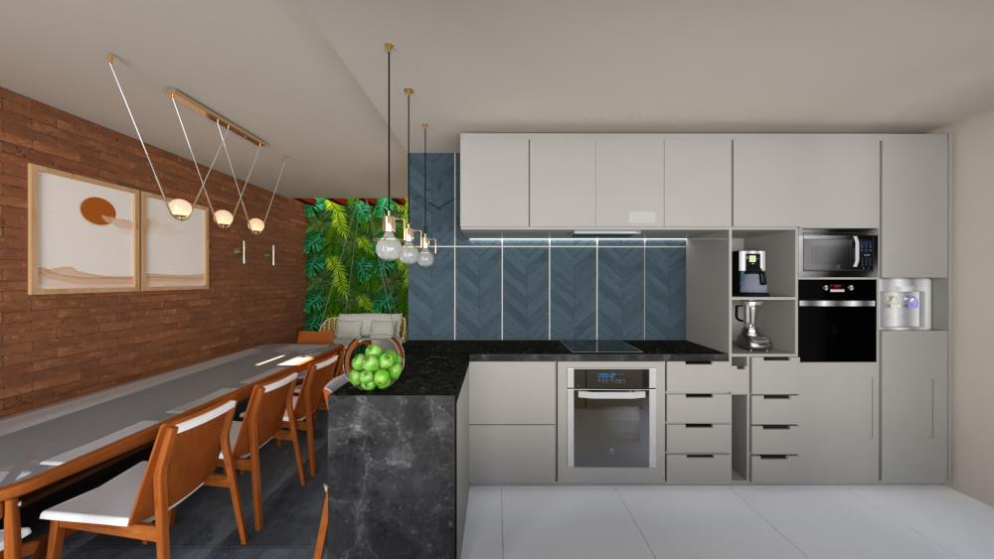
Interior |Residencial J.S
COZINHA

Slide 26
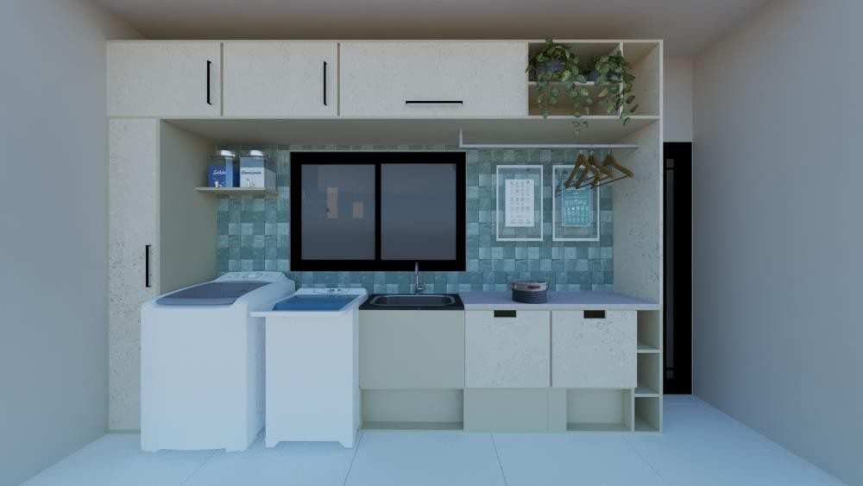
Interior |Residencial J.S
Lavanderia

Slide 27
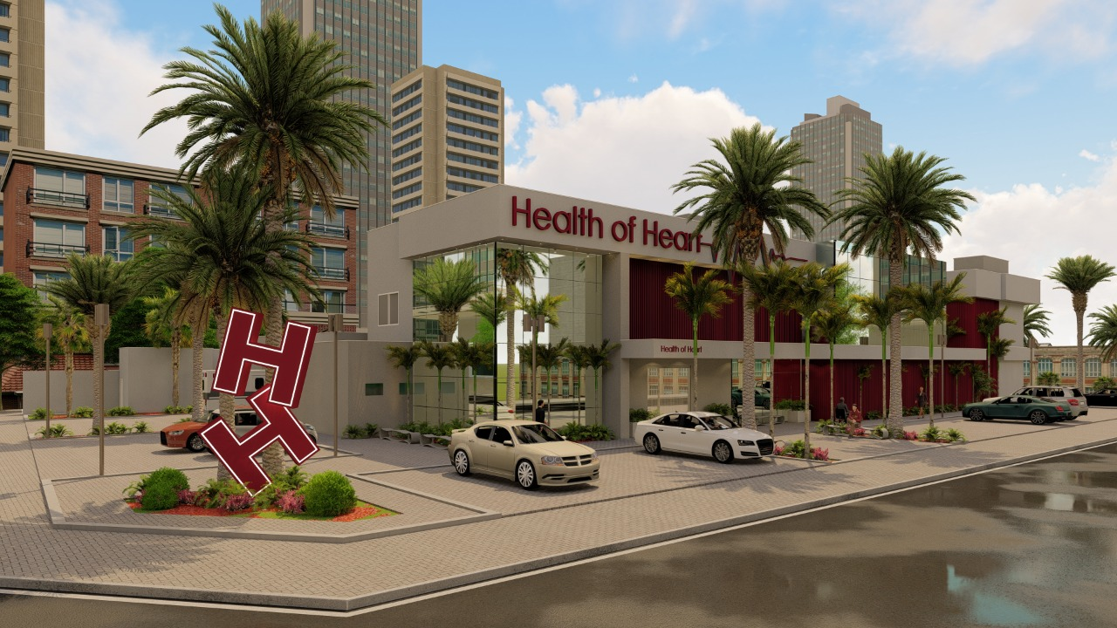
CLÍNICA CARDIO H|H.

Slide 28
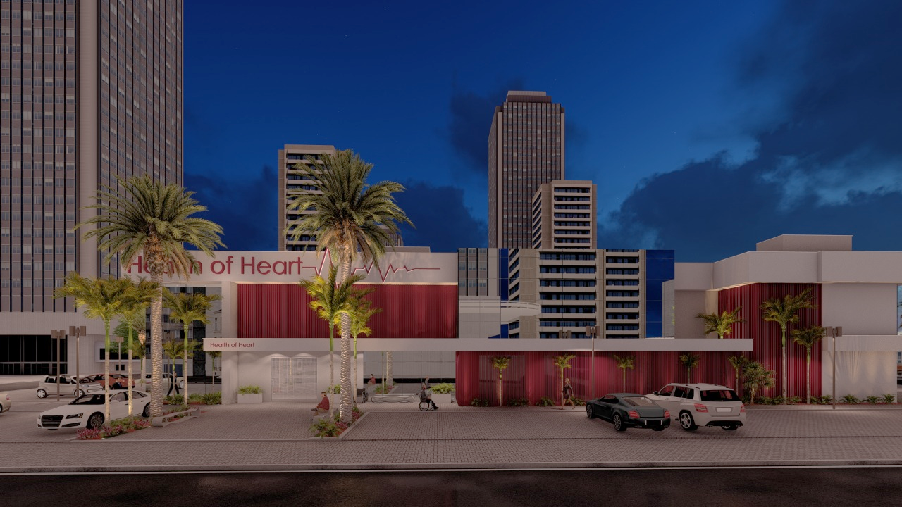
CLÍNICA CARDIO H|H.

Slide 29



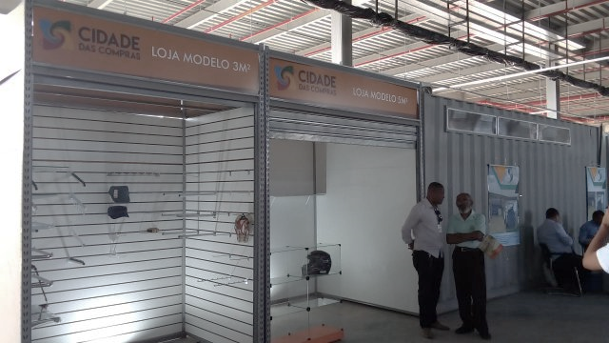
BOX | REFORMA E AMPLIAÇÃO

Slide 30
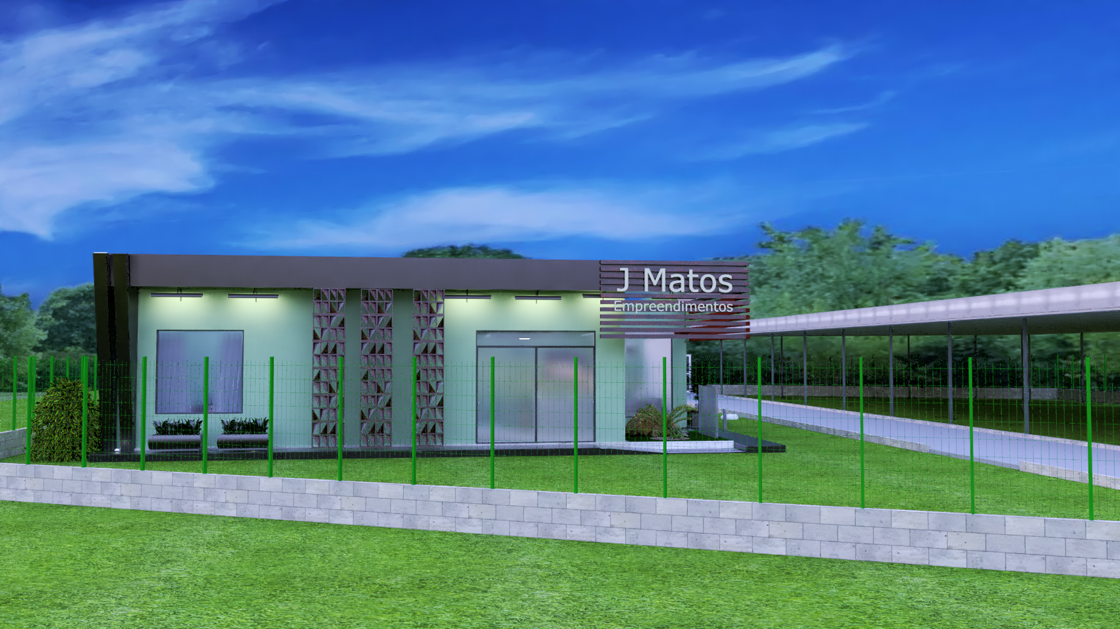
EMPRESA/ESCRITÓRIO DE SUPORTE A ENGENHARIA.

